Slide 6
محمد بن ظفر بن عمير أحد شعراء العصر الأموي، ولد في حضرموت ولقب بالمقنع بسبب تلثمه خوفًا من العين لفرط جماله ، كان كريمًا يعطي بسخاء وكان له شرف وسؤدد في عشيرته ، عُرف بالإنفاق وحب العطاء فأنفق ما تركه له والده حتى أصبح مديونًا.

Slide 7
5
1
11
6-10
13
12

Slide 8
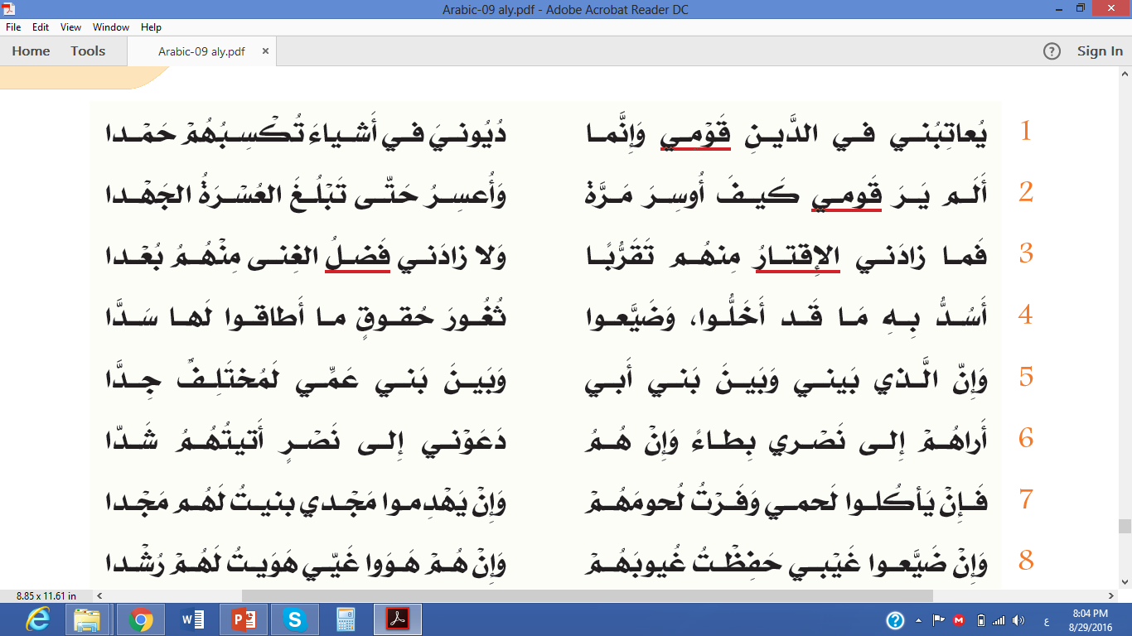

Slide 9
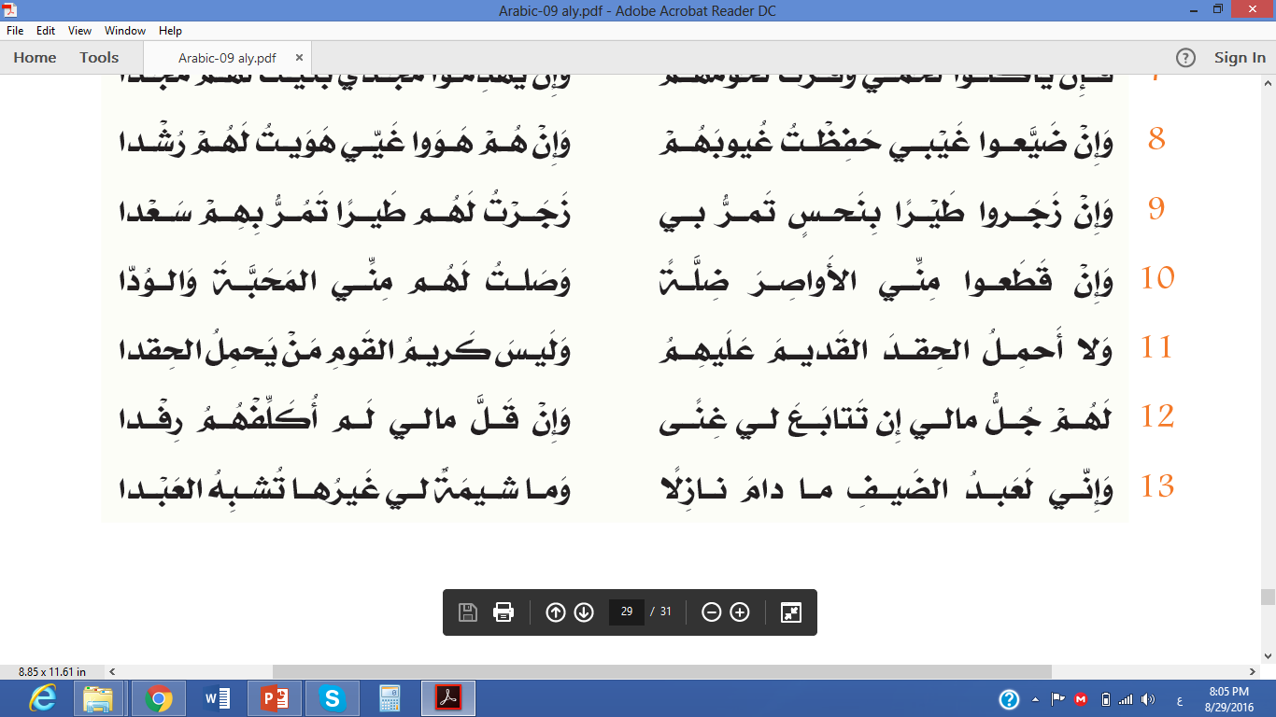

Slide 10
أخلاق وقيم.

Slide 11
جسدت دالية المقنع الأخلاق الإسلامية والقيم الاجتماعية الأصيلة التي مثلها المقنع من إيثار وصلة رحم وكرم وشجاعة ونبذت في المقابل الصفات الرذيلة المعاكسة لها والتي مثلها في أبناء عمومته واعتذاره لهم في الديون التي لحقت به وأصبحت سببًا في توجيه اللوم له وكان موقفه جريئًا في مناقشتهم وتوجيه النقد لهم مع أنه لم يزل معتزًا بهم معترفًا بخصالهم وأفضالهم.

Slide 12
وإن زجروا طيرًا
يتمنى الشاعر لقومه الخير ويسعى لذلك من خلال طير السعد.
ولا أحمل الحقد القديم عليهم وليس كريم القوم من يحمل الحقد

Slide 13
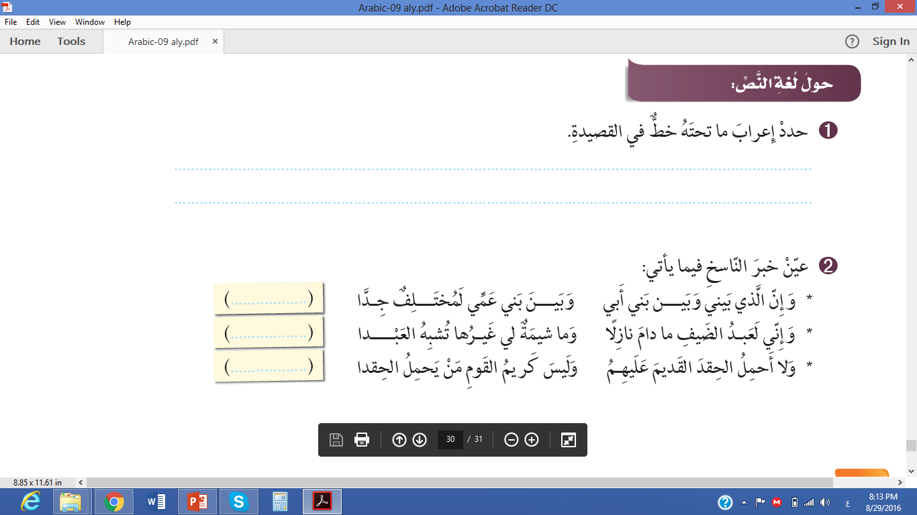
قومي: فاعل مرفوع بضمة مقدرة ، ياء المتكلم ضمير متصل مبني في محل جر مضاف إليه.
الإقتار: فاعل مرفوع بالضمة الظاهرة.
لمختلفٌ
لعبدُ
مَنْ يحمل الحقد

Slide 14
« أيحب أحدكم أن ياكل لحم أخيه ميتًا فكرهتموه » الحجرات.
جاء بلفظة الأكل كناية عن الغيبة.
إن هم اغتابوه ترفع عنهم.

Slide 16
مع تحيات
د. نعمة شاهين
أكاديمية راس الخيمة

